Slide 1

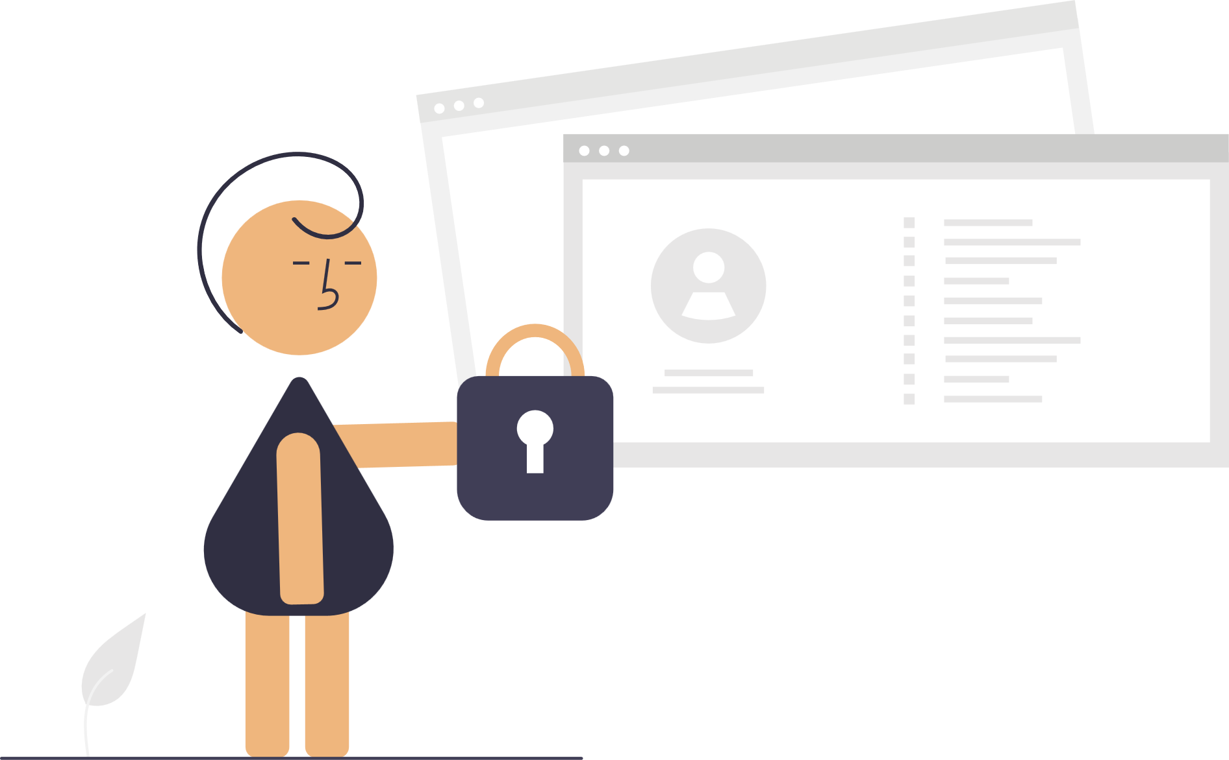

2
Siguranța
în mediul digital
Curs online pentru angajații și voluntarii Caritas activi în programe pentru copii
Protejarea datelor
Conturi de utilizatori
Amenințări externe
Proiect finanțat de
Secours Catholique – Caritas Franța

Slide 2


Ce poate să se întâmple dacă o persoană străină are acces la calculatorul meu neprotejat?
Ce poate să se întâmplă dacă o persoană străină are acces la calculatorul meu neprotejat?
Pot fi luate formulare ce conțin antetul asociatiei
Pot fi utilization dateline personale cum a lucratorilor la fel și copiilor
fura datele mele
Se pot trimite mesaje in numele meu
Poate fura informațiile din el. Poate avea acces la datele cu caracter personal.
Acces la date personale
Furt de informații personale și nu doar.
Poate să vadă informații confidențiale.
Pot fi descărcate fotografii și date cu caracter personal
Furt de date personale, furt de identitate și acces la conturi online.
Îmi poate lua datele personale
Sa ajunga la informatii private ale centrului sau personale.
Sa ia da

Slide 3
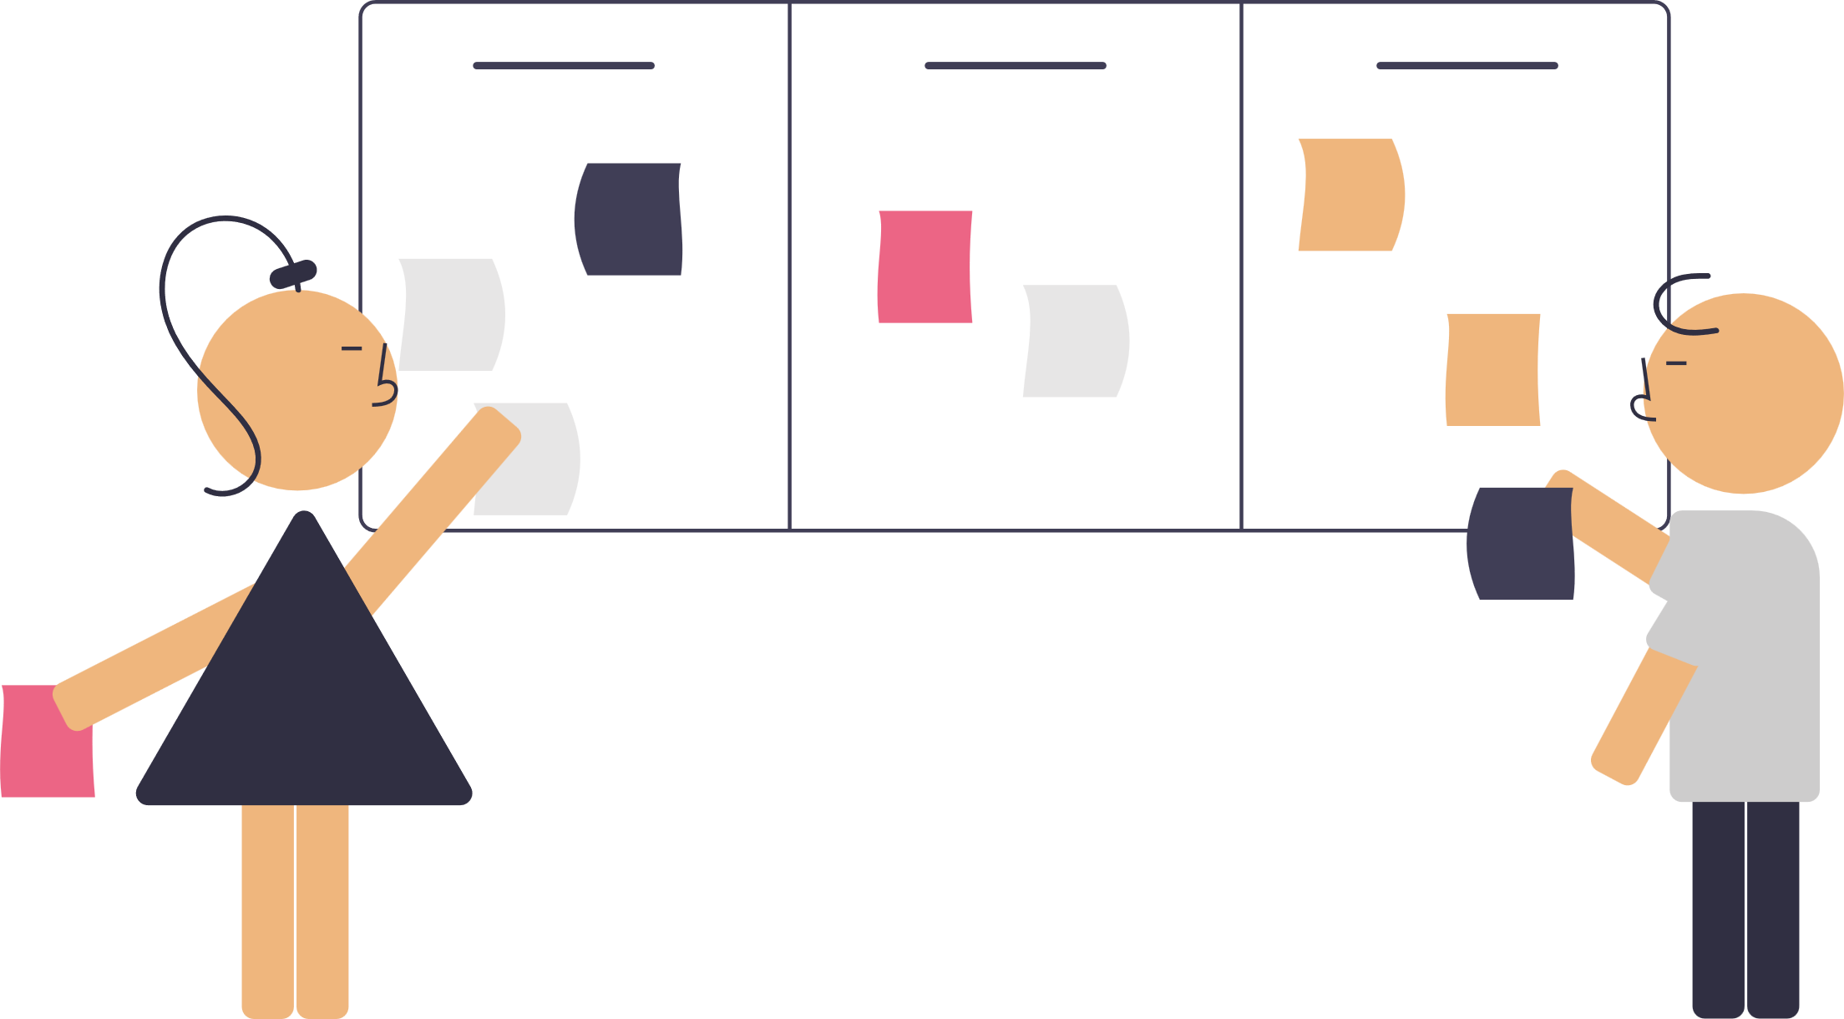

Ce poate să se întâmple...
când alte persoane au acces la calculatorul meu (neprotejat)?
Acces la conturile mele de email
citirea mailurilor
trimiterea mailurilor în numele meu
Access la datele (personale, confidențiale) salvate pe calculator
Acces la platforme mele online
parole salvate pe calculator
Datele beneficiarilor
Date contabile
Date personale salvate pe calculator
Schimbarea setărilor
limba, configurația, etc.
Viruși și malware
infectarea calculatorului
Software
instalare de aplicații (periculoase?)
stergerea aplicaților
Siguranța în mediul online

Slide 4
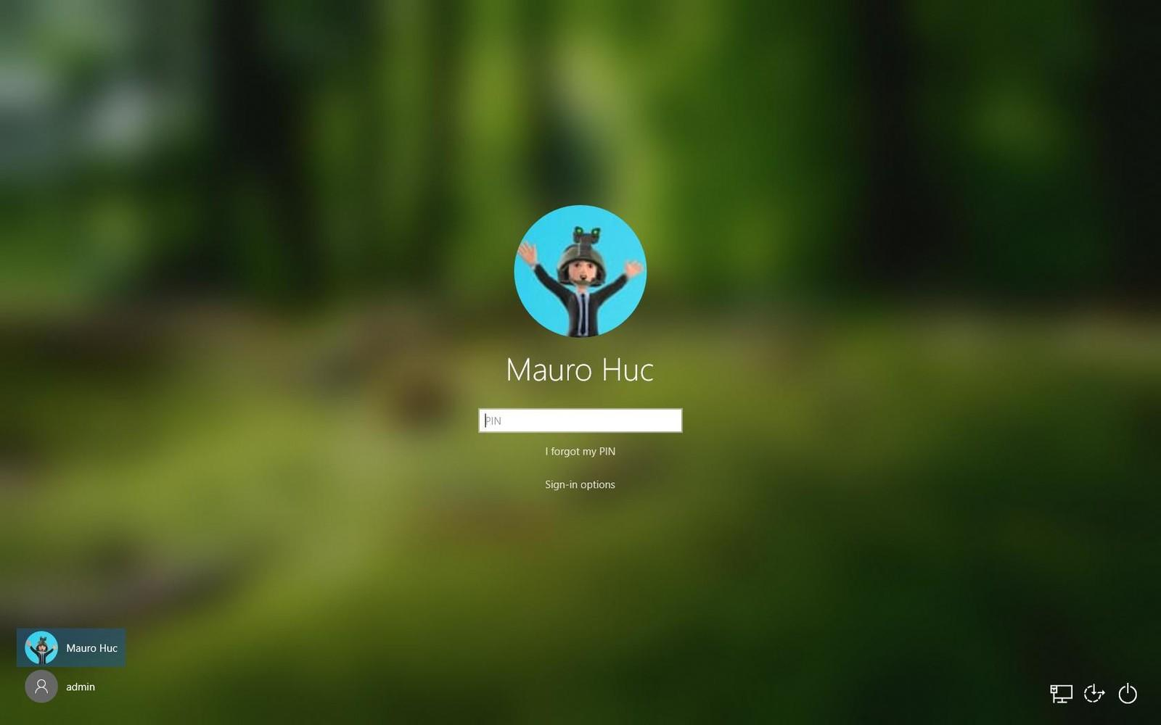
Windows Login
Trebuie să întroduceți o parola/un PIN, când deschideți calculatorul?
Există mai multe conturi pe calculator?
Siguranța în mediul online

Slide 5





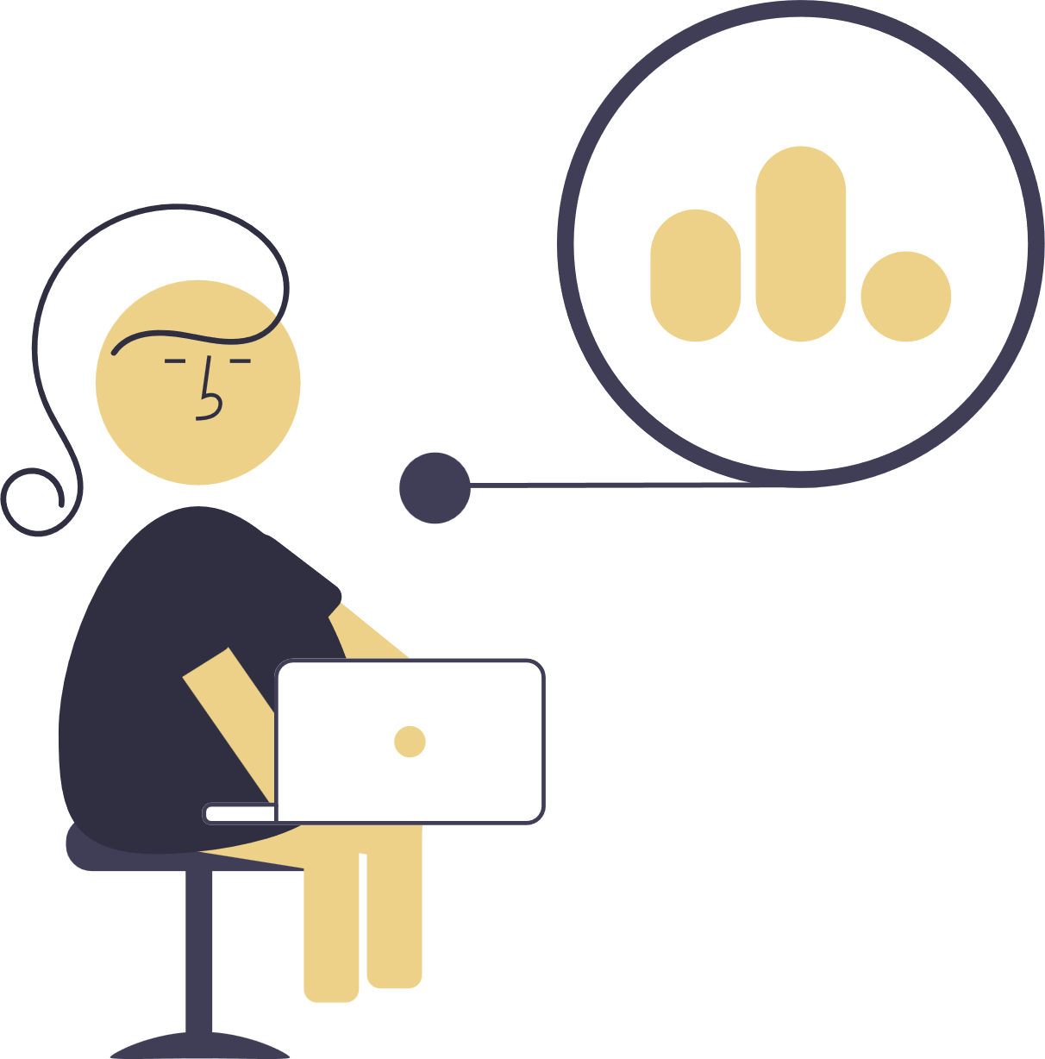



Drepturile
Cine are voie să facă ce?
Administratorul:
Utilizatorul:
Modificarea setărilor principale ale calculatorului
Utilizarea programelor instalate
Administrarea drepturilor utilizatorilor
Acces la propriile fișiere și cele comune
Acces deplin la informațiile stocate pe calculator
Datele de acces la conturile pe platforme online
Instalare de aplicații, modificare de aplicații
Siguranța în mediul online

Slide 6
Conturile de utilizatori – Soluția locală
Cont administrator
Cine are acces:
Administratorul:
la toate documentele
Utilizatorul 1:
la documentele proprii
la documentele din spațiul comun
Utilizatorul 2:
la documentele proprii
la documentele din spațiu comun
Cont utilizator 1
Cont utilizator 2
Documente
Documente
Documente
Spațiul comun
Documente
Siguranța în mediul online

Slide 7
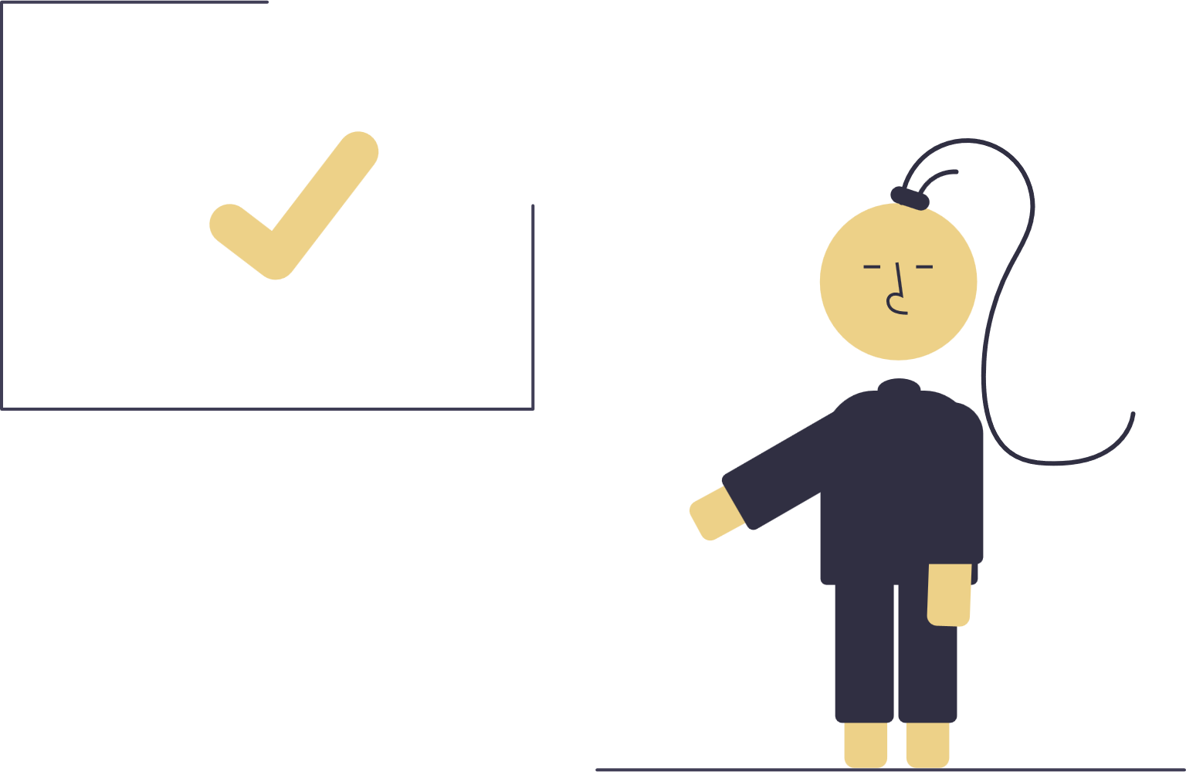
Crearea utilizatorilor standard
Structura propusă de conturi pe calculatoarele centrului
Cont administrator
Coordonator de centru sau responsabil IT
Cont utilizator 1
Angajat 1
Cont utilizator 2
Angajat 2
Cont utilizator 3
Angajat 3
Cont utilizator
Copii
Când copiii salvează date care trebuie protejate
Cont utilizator
Copil 1
Cont utilizator
Copil 2
Cont utilizator
Copil 3
Siguranța în mediul online

Slide 8
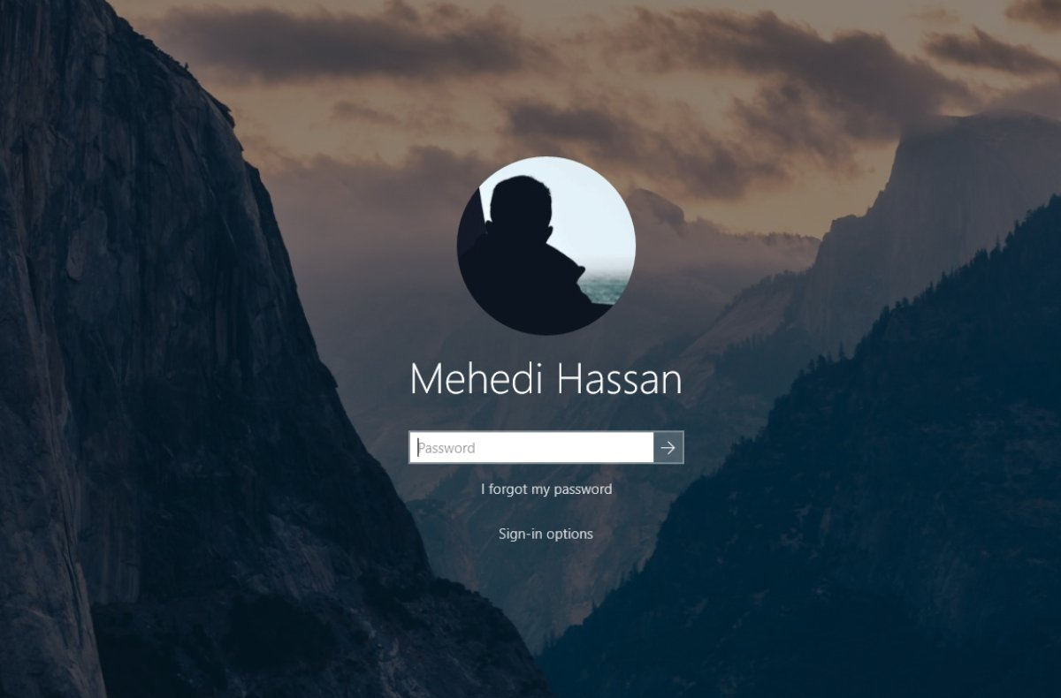
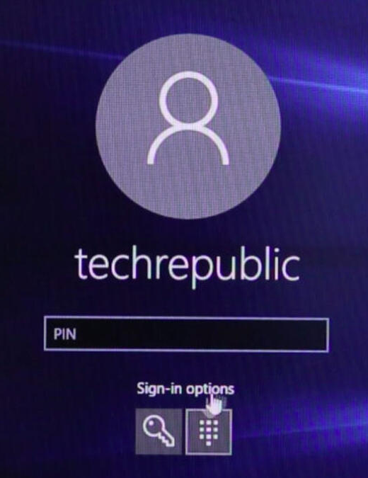
Când deschizi calculatorul:
Trebuie să introduci o parolă sau un cod pin?
Răspuns DA
Există un nivel minim de siguranța. Urmează să fie create parole pentru toți utilizatori
Răspuns NU
Trebuie creată de urgență o parolă pentru contul de administrator!
Siguranța în mediul online

Slide 9
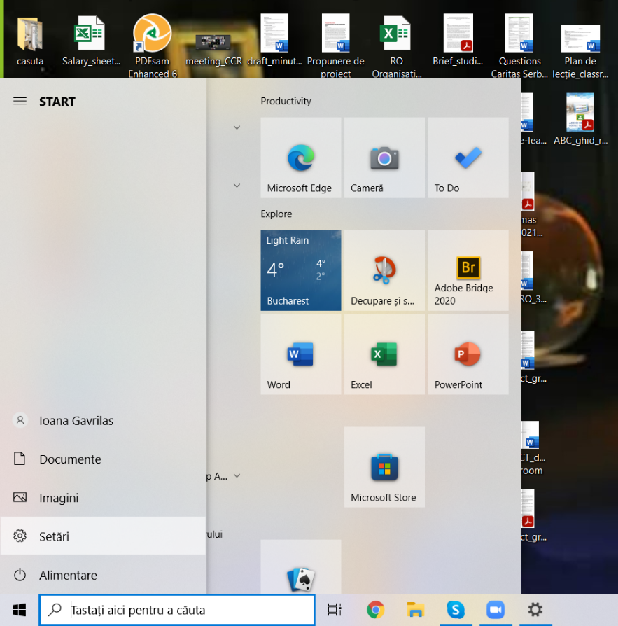
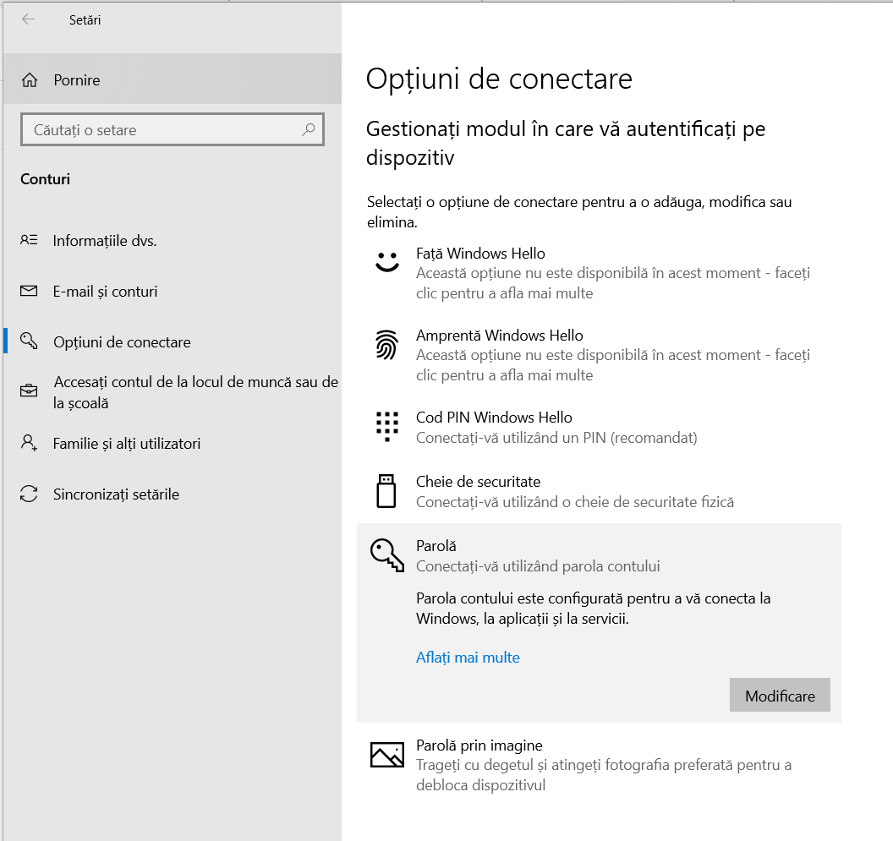
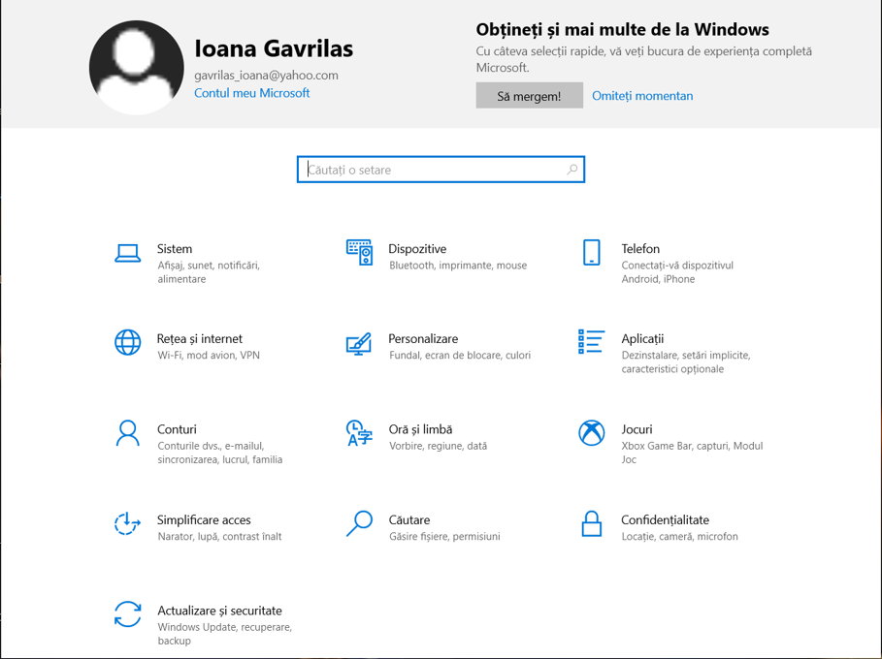
Setarea parolei pentru administrator
Caritas
4
2
5
3
Caritas
1
Siguranța în mediul online

Slide 10
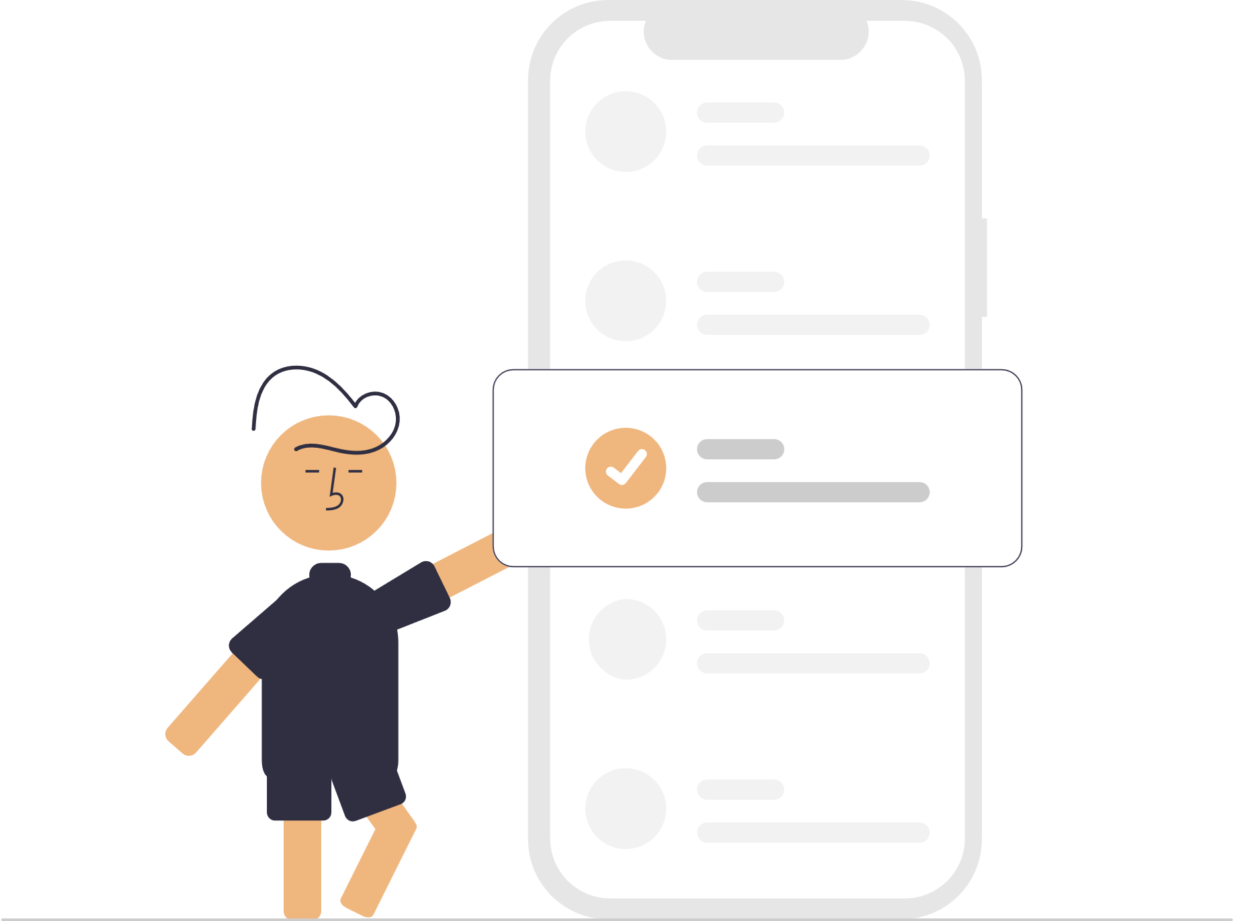
Câteva considerații despre parole...
Individual: fiecare persoană are propria parolă
Secret: parola nu este comunicată la alte persoane
Sigur: parola nu poate fi ghicită de alte persoane
Parole sigure:
O combinație între litere, cifre și semne
Exemple:
Foarte sigur: dX4?gT*56am
Destul de sigur: 5+Honolulu
Parole slabe:
1234, 0000
Data nașteri
Un nume (propriu, copii,...)
Alte cuvinte ușor asociate cu tine
Siguranța în mediul online

Slide 11

Crearea utilizatorilor standard
Caritas
3
Caritas
2
1
Siguranța în mediul online

Slide 12
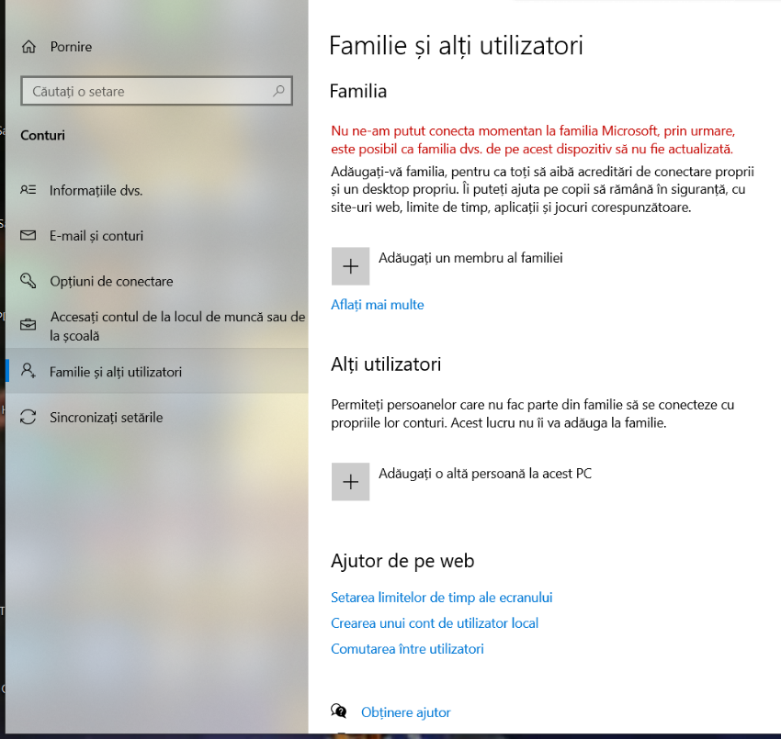
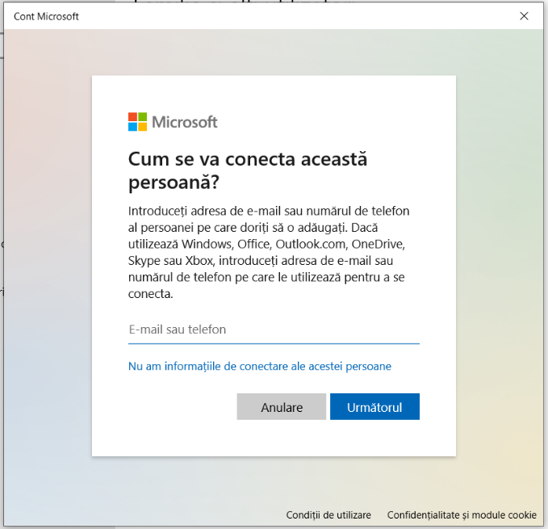
Crearea utilizatorilor standard
Preferabil să creăm conturile locale (fără legătură la un cont personal Windows)
4
5
6
Siguranța în mediul online

Slide 13
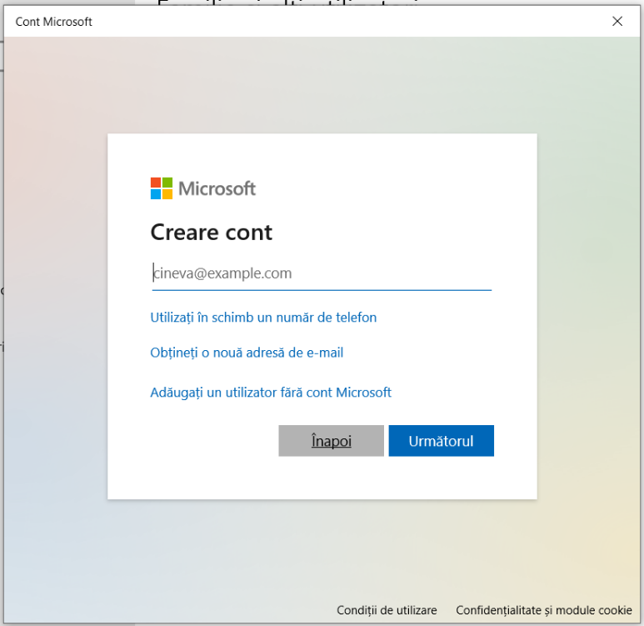
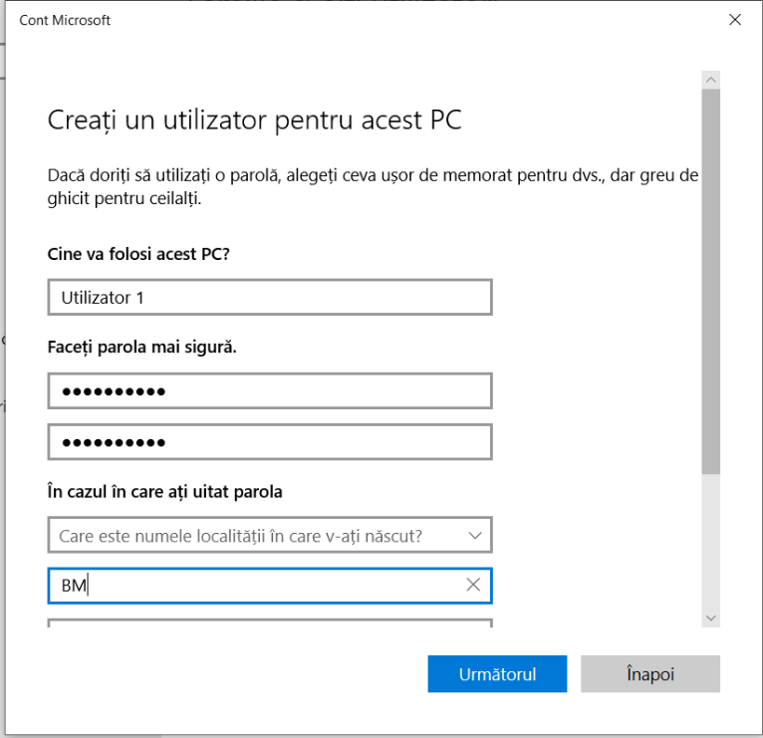
Crearea utilizatorilor standard
8
9
7
10
Siguranța în mediul online

Slide 14
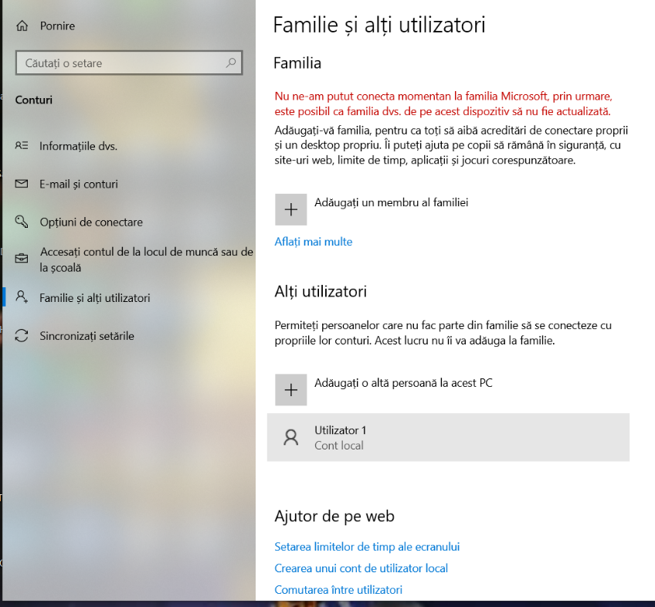
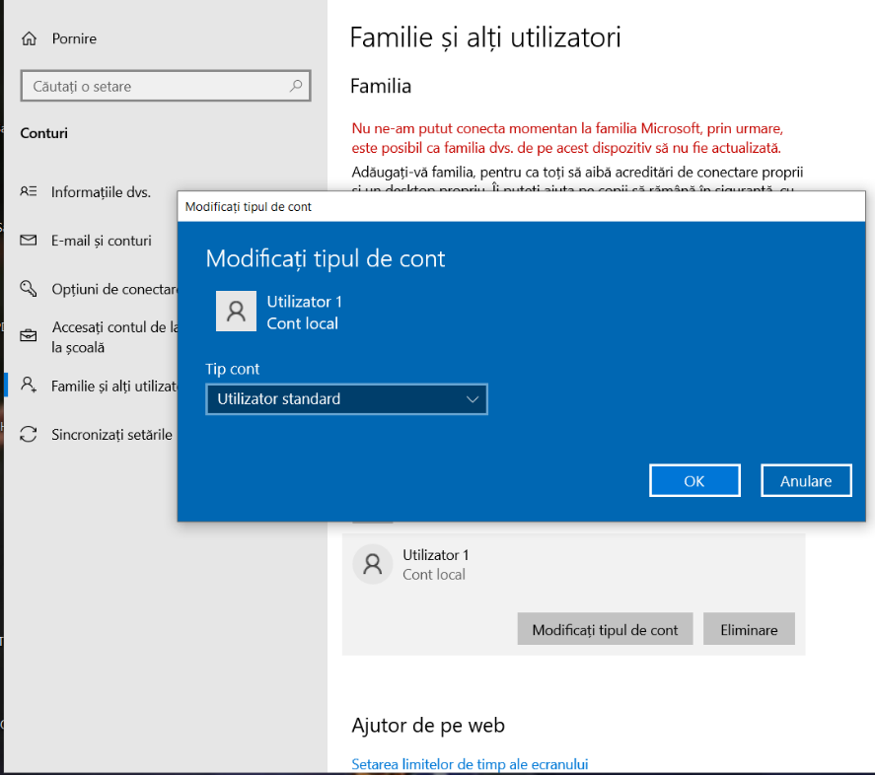
Modificare tip utilizator
3
1
2
Siguranța în mediul online

Slide 15

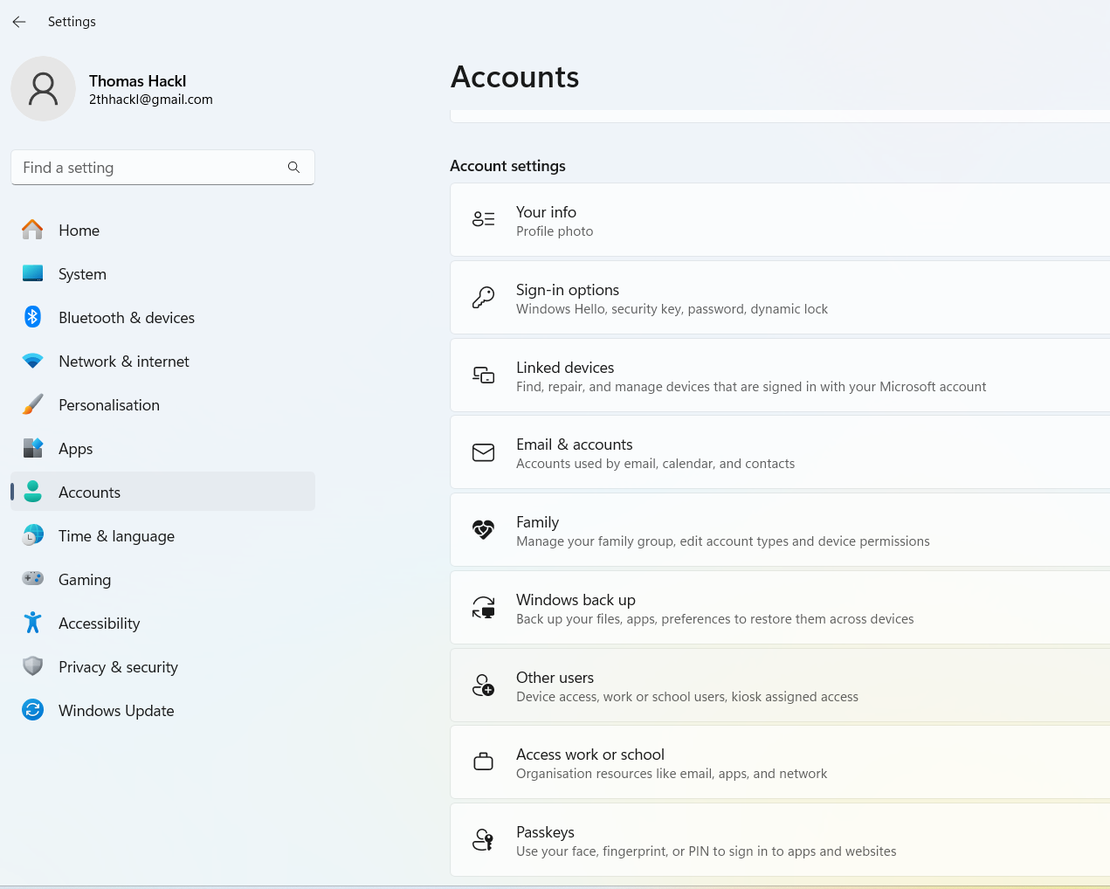
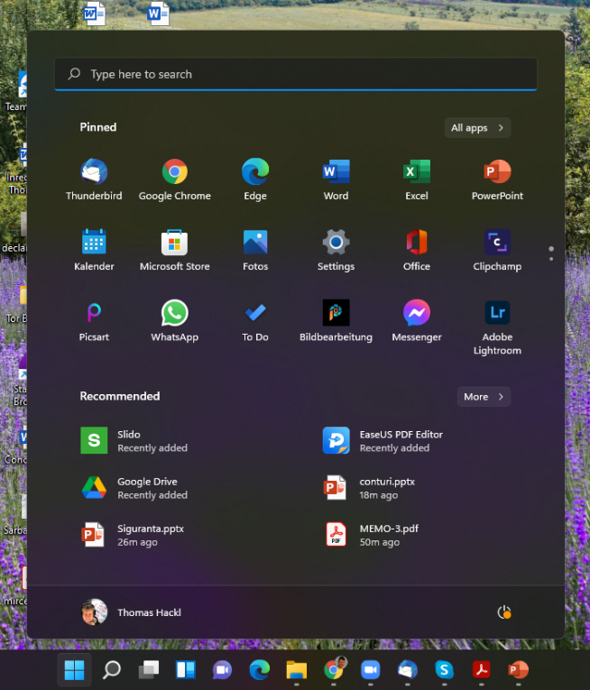
Crearea utilizatorilor standard
2
3
4
1
Siguranța în mediul online

Slide 16
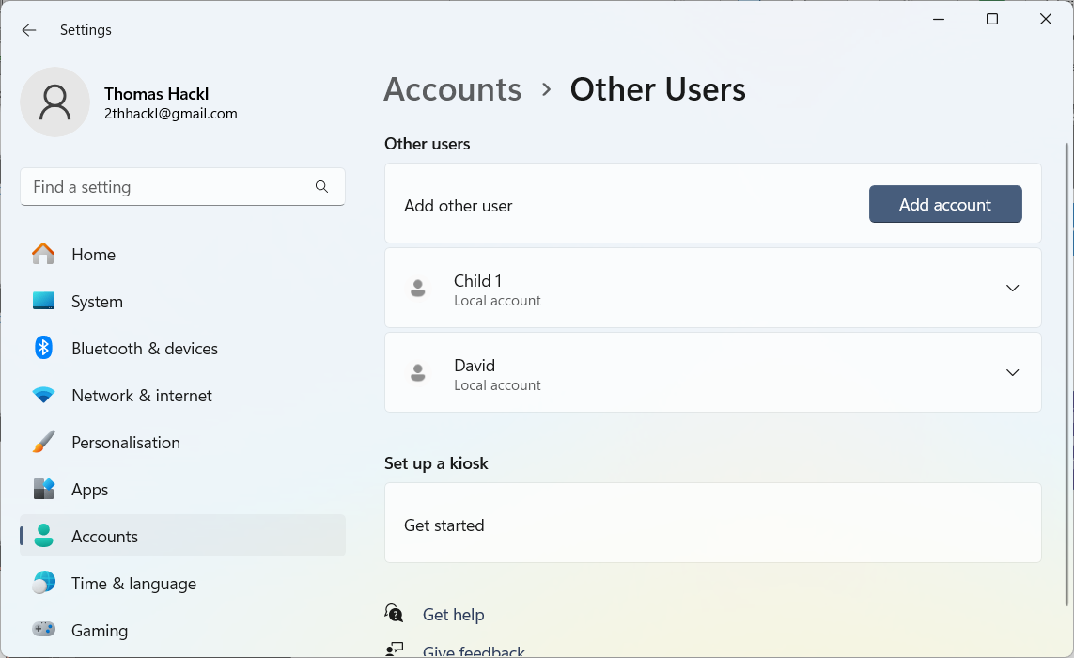
Crearea utilizatorilor standard
5
Continuare:
Începând cu pasul 6 din descriere pentru Windows 10
Siguranța în mediul online

Slide 17

Amenințări externe:
programe dăunătoare („viruși”)
phishing (furt de date de acces)
Calculatorul tău a fost vreodată virusat sau afectat de programe dăunătoare?
Siguranța în mediul online

Slide 18
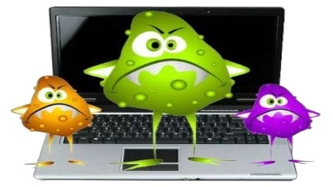
Amenințări externe – vizitatori nedoriți
Acces la date salvate pe calculator
Spionarea parolelor
Spionarea utilizatorului
Șantaj prin cryptarea datelor
Distrugerea datelor
Folosirea calculatorului
  trimiterea spam
  atac la un server
  minare bitcoin
Reclame nedorite
Virus informatic
Cal troian
Malware
(software dăunător)
Vierme informatic
Adware
Spyware
Siguranța în mediul online

Slide 19
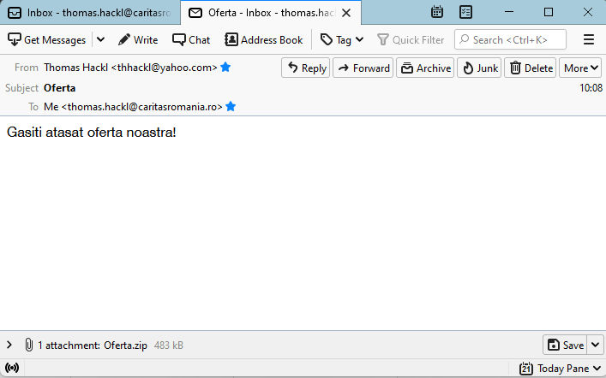





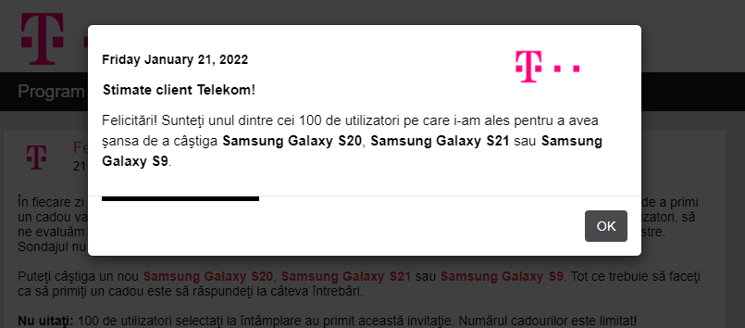
Cum ajung aceste programe nedorite pe calculatorul nostru?
...de obicei, noi le ducem acolo
Descărcare de programe, jocuri, videouri din surse nesigure și ilegale
Email-uri suspecte cu documente atașate
Oferta.zip
USB-sticks
Mutat de la un computer la alt computer
Fișiere suspecte:
.zip – arhiva, poate sa ascundă un fișier periculos
.exe – aplicația
.js
.vbs
.msi
.reg
Pagini suspecte (de ex. filme pt. adulți)
Mare atenție la fișiere cu extensie dublă!:
xxx.exe.gif
xxx.bat.scr
Siguranța în mediul online

Slide 20

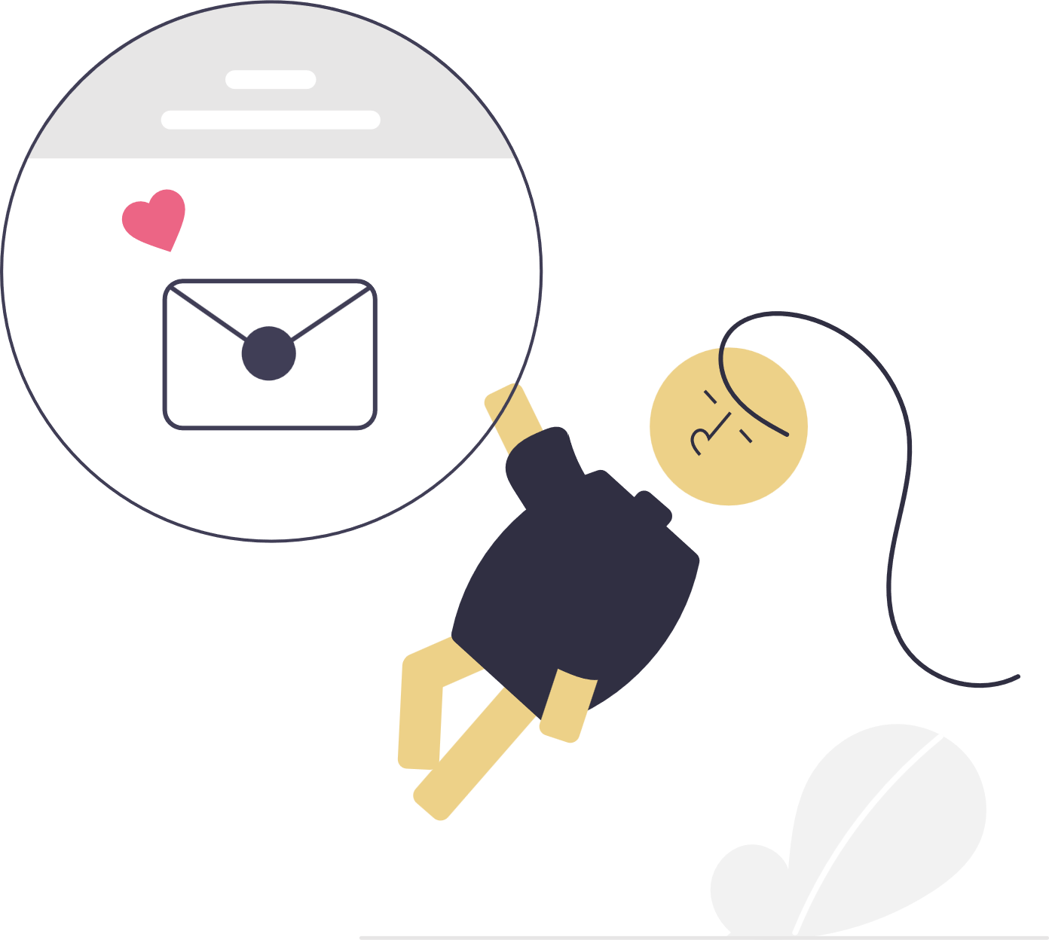
Cum ne protejăm?
Nu descărcați materiale piratate sau ilegale
Folosiți un program antivirus!
Feriți-vă de pagini suspecte
Verificați documentele luate de pe internet (email, download)
Când accesați un link, verificați dacă chiar ați ajuns, unde ați vrut
Folosirea unui cont de utilizator (nu de administrator) vă protejează de instalarea nedorită de aplicații
Verificați stick-urile usb cu un program antivirus
Siguranța în mediul online

Slide 21
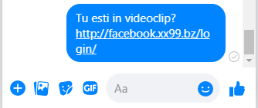
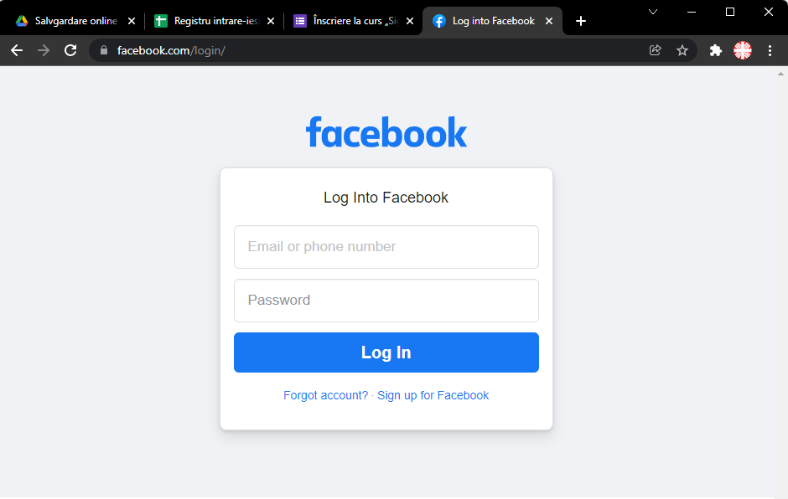
Phishing
Scop:
Obținerea frauduloasă a unor informații sensibile (nume de utilizatori, parole, și detalii de plată)
Metoda:
Deghizarea într-o entitate de încredere, în cadrul unei comunicări electronice (e-mail, messenger)
Redirecționează utilizatorii către un website unde li se cere să-și introducă datele.
http://facebook.xx99.bz/login/
http://facebook.xx99.bz/login/
Siguranța în mediul online

Slide 22
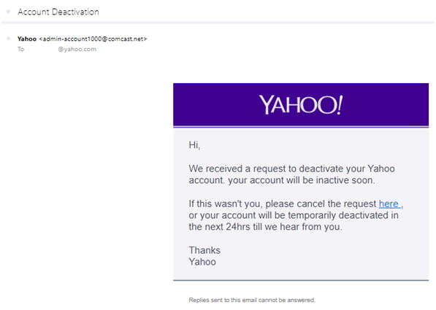
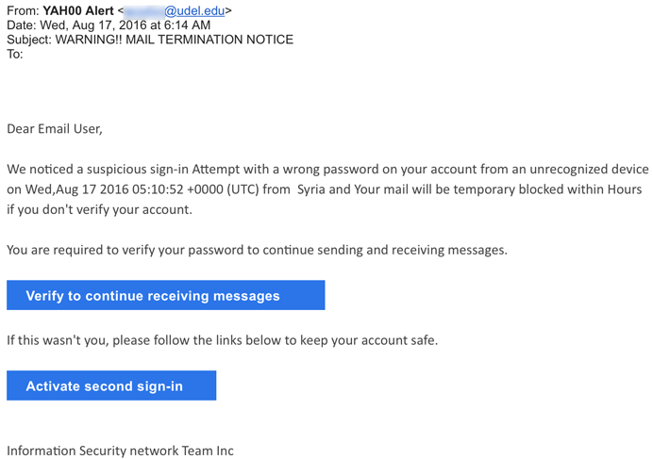
Phishing
Provideri de email, alte platforme online, sistemul de online banking, dar nici firme de curierat nu trimit mail-uri în care se cere să introduceți datele de logare.
Dacă ajungeți pe o pagina de logare printr-un link, verificați întotdeauna, unde ați ajuns în realitate!
Atenție!
YAH00 Alert <…@udel.edu>
admin-account1000@comcast.net
Siguranța în mediul online

